Slide 1
Тема: «Особенности и эффективные методы работы с детьми-инофонами и билингвами».

Slide 2
Задачи:
Развитие психических процессов: памяти, внимания, мышления;
Развитие связной речи;
Формирование математических представлений.

Slide 3


ИНОФОНЫ
БИЛИНГВЫ
Дети, владеющие русским и родным языком практически в равной степени
Дети слабо владеющие или не владеющие вообще русским языком
3
1

Slide 4
Основные проблемы, с которыми сталкиваются дети-билингвы и инофоны:
Лексические | ограниченный словарный запас; | непонимание значений слов; трудности в построении текста
Грамматические | трудности с родом и падежом; незнание правил пунктуации; | ошибки в построении фраз;
Фонетические | неразличение мягкости и твёрдости согласных; неразличение фонем «ш» и «щ» замены букв; | непонимание значений слов.

Slide 5
Ошибка 1: Заставлять заучивать правила без понимания.
Превратить грамматику в игру. Например, изучая падежи, используйте жесты:
• показать на себя (именительный);
• сделать жест "нет" (родительный);
• "передать" что-то (дательный) и т.д.
Результат: грамматика оживает и запоминается на уровне мышечной памяти.

Slide 6

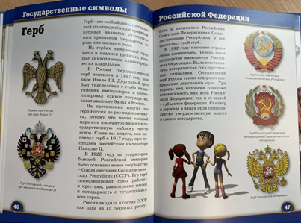
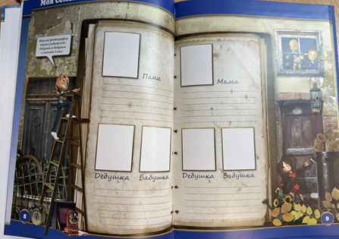
Ошибка 2: Игнорировать культурный контекст.
Включить элементы межкультурного диалога.
• При изучении темы "Семья" предложите сравнить семейные традиции в России и другой стране.
• Обсуждая праздники, спросите о похожих праздниках в других культурах
Результат: ребёнок чувствует, что его опыт ценят.

Slide 7
Ошибка 3: Оставлять ребёнка одного в коллективе.
Создать систему "включения".
• Назначить "языкового друга".
• Организовать совместные проекты, где успех зависит от
вклада каждого.
• Использовать парные и групповые задания.
Результат: естественная языковая практика + быстрая социальная адаптация.

Slide 8
Ошибка 4: Исправлять каждую ошибку в речи.
Используйте технику "зеркала": повторите сказанное ребёнком, но уже в правильной форме.
• Ребёнок: "Я вчера гулять парк".
• Учитель: "Понятно, ты вчера гулял в парке!"
Результат: ребёнок слышит правильный вариант без стресса и постепенно начинает ему подражать.

Slide 9
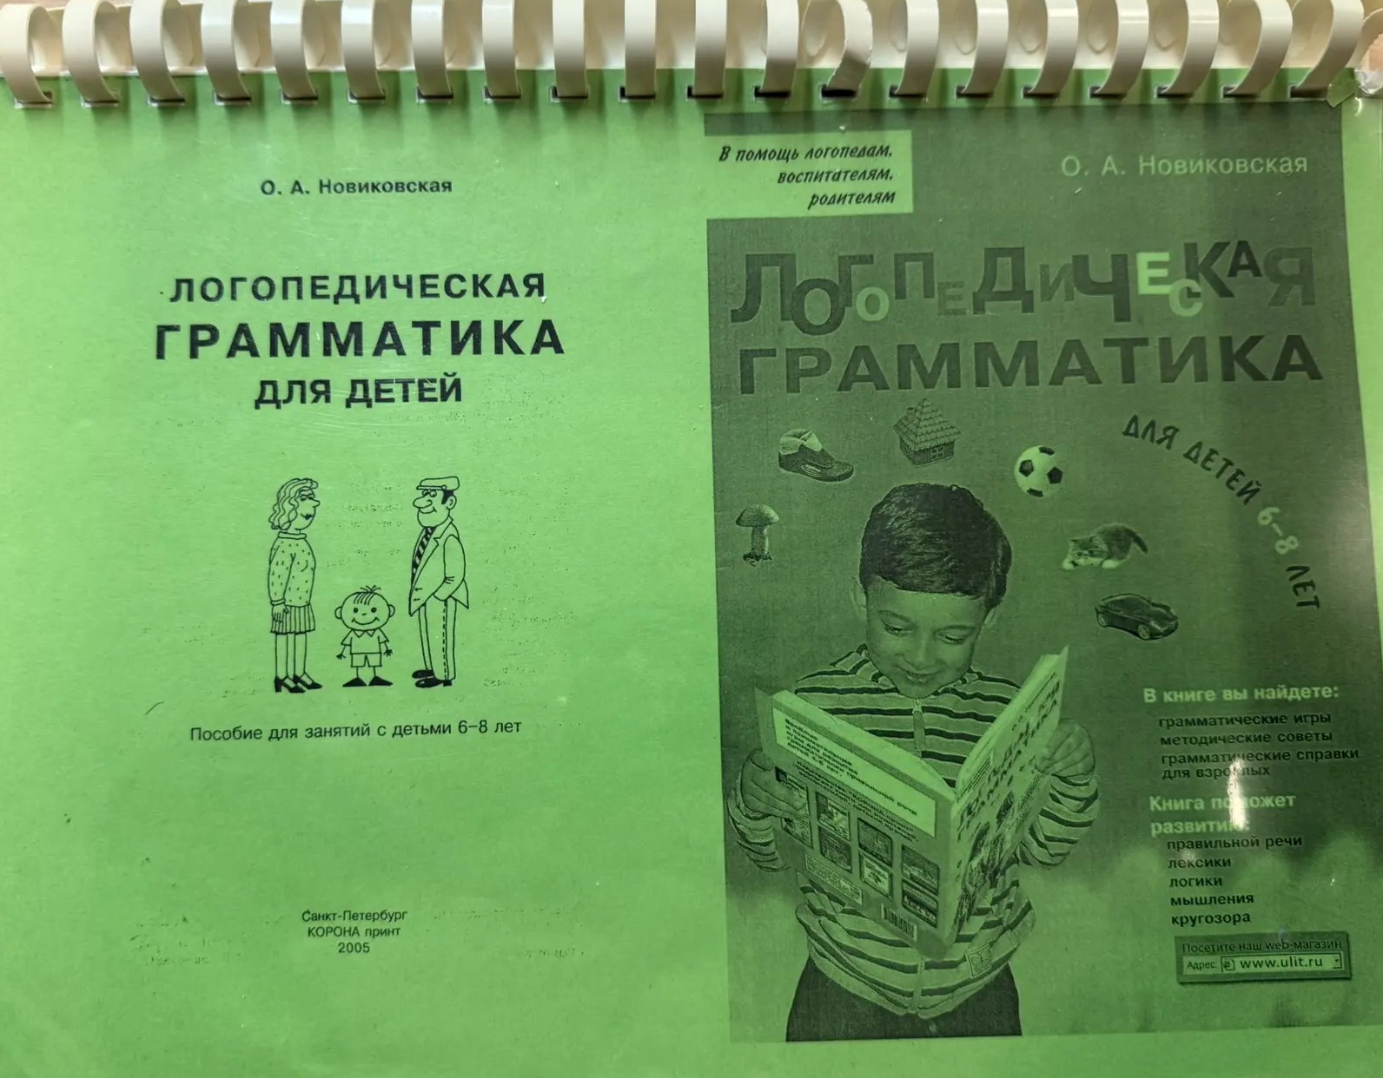
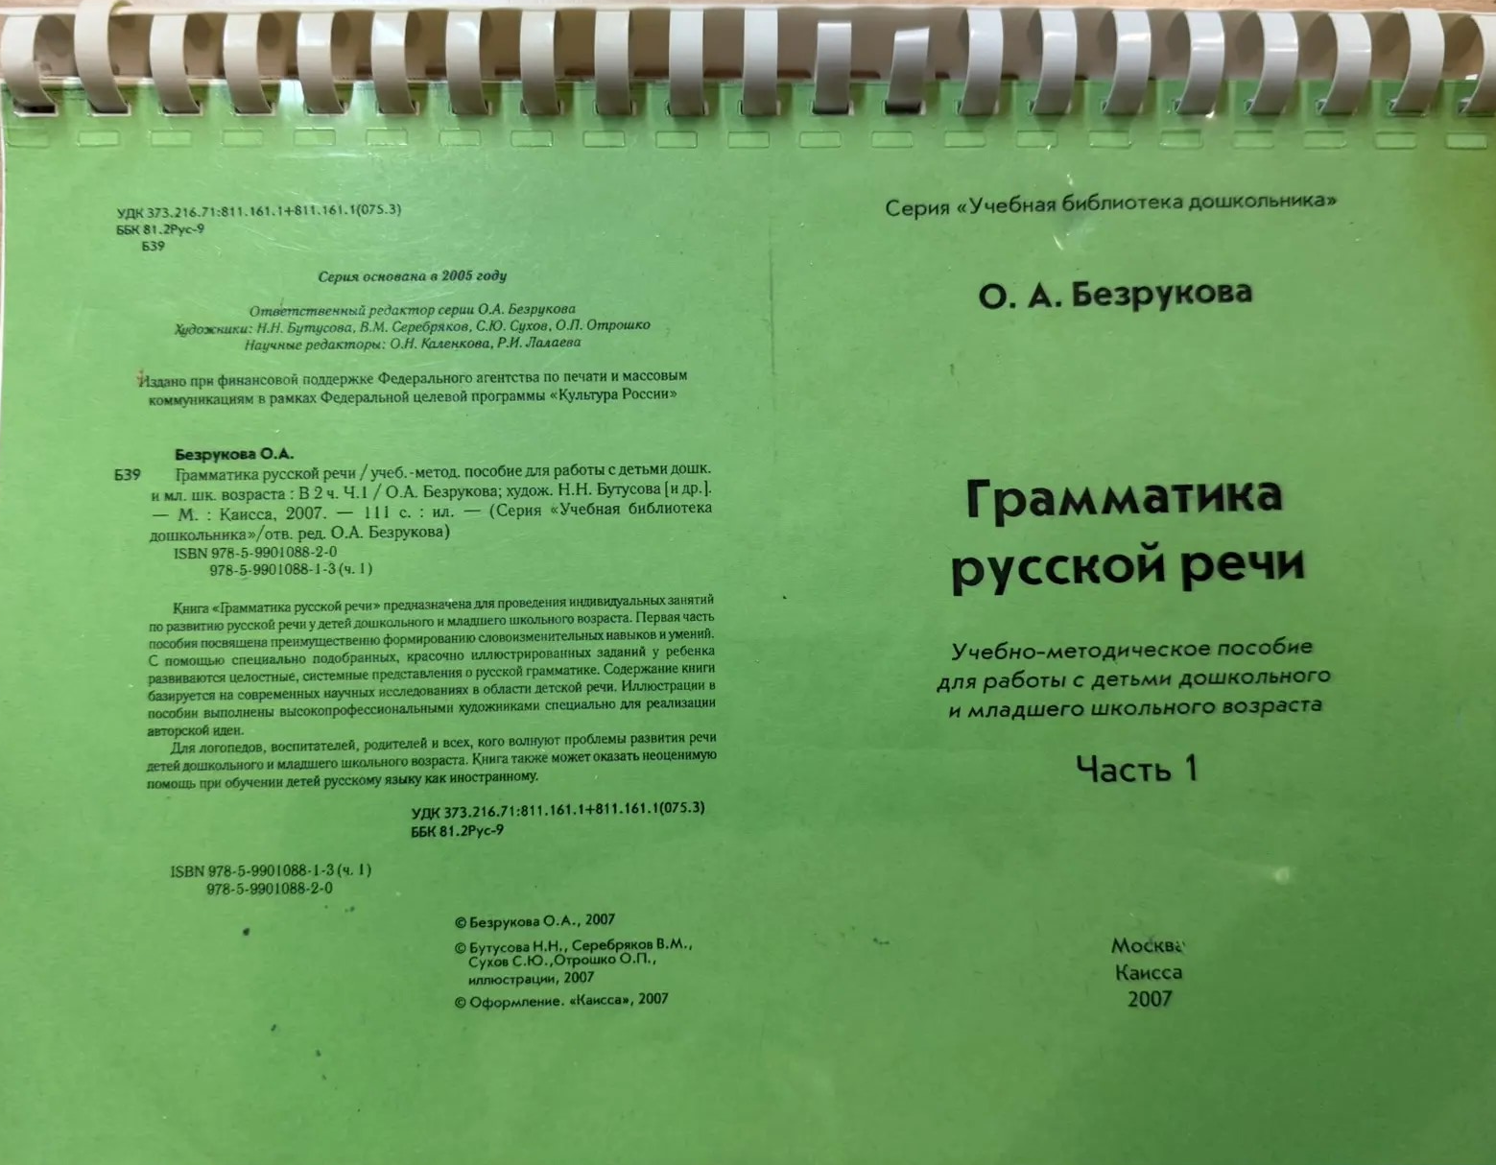



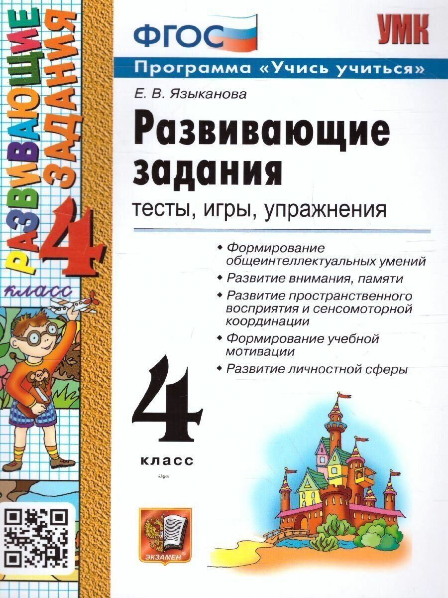

Ошибка 5: Давать одинаковые задания всем.
Создать "дорожную карту" задания разного уровня.
• База: заполнить пропуски в тексте.
• Стандарт: составить предложения по опорам.
• Продвинутый: написать мини-рассказ.
Результат: каждый ребёнок прогрессирует со своей скоростью, но достигает общей цели.

Slide 10
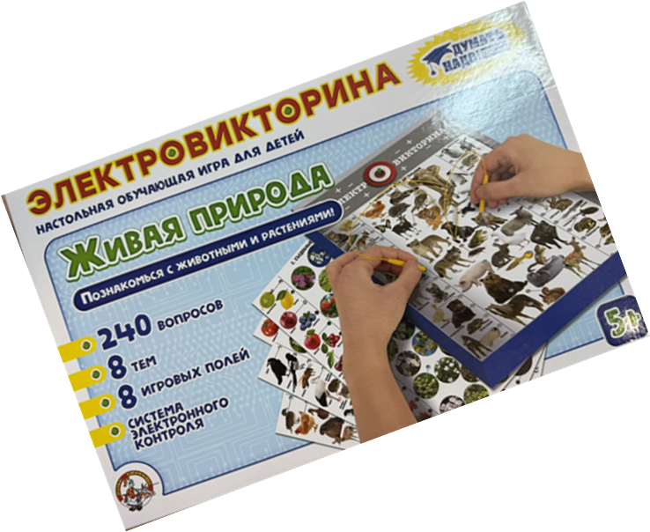


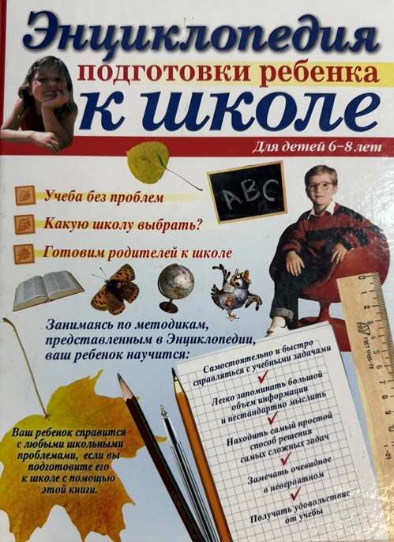
Ошибка 6: Требование беглой устной речи с первого дня.
Принять «молчаливый период» и использовать безречевые и упрощенные формы ответа.
Вместо вопроса «Саша, расскажи, что изображено на этой картинке?» задать альтернативный вопрос: «Саша, покажи, где на картинке дерево? Это осень или весна?».
Результат: создавайте ребенку ситуации успеха, где он может дать правильный ответ, не строя сложных фраз.

Slide 11
Ошибка 7: Отсутствие визуальной поддержки.
Максимально визуализировать всё.
• Грамматика: рисовать схему предлогов в, на, под, около.
Ребенок рисует кошку НА стуле, мяч ПОД столом.
• Лексика: создать «Словарь-альбом», где каждое новое слово
сопровождается рисунком или картинкой, вырезанной из журнала.
Решение: задействуйте канал зрительной памяти, который у детей часто работает лучше слухового.
Для аудиалов больше читайте вслух и включайте аудио-записи.
Для визуалов чаще пользуйтесь иллюстрациями и схемами.
Кинестетики лучше усваивают материал через активное участие в играх и практических занятиях.

Slide 12
Анализируем содержание уроков
Проводим анализ предметных учебников школы
в базовой словарь мы в первую очередь включаем частотные слова
отрабатываем понимание и выполнение часто используемых инструкций в первую очередь

Slide 13
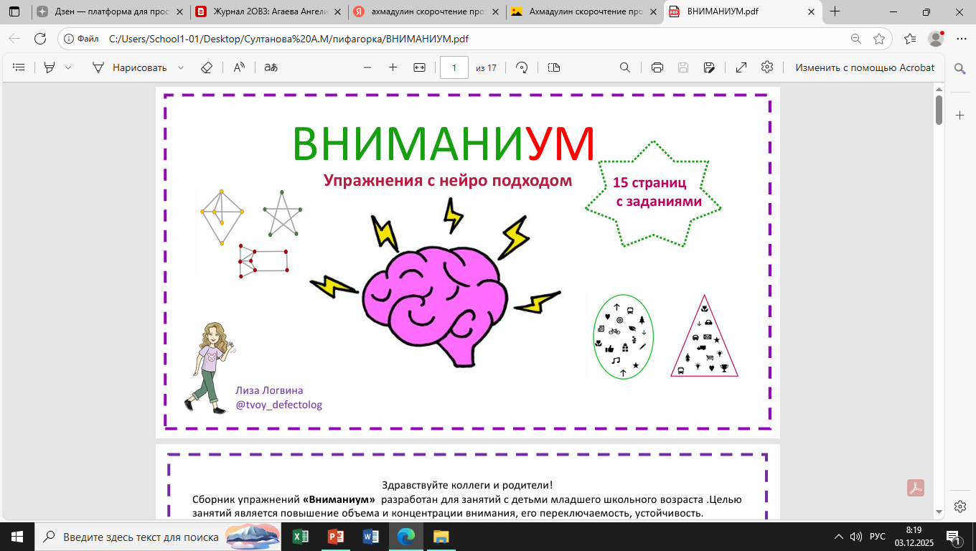
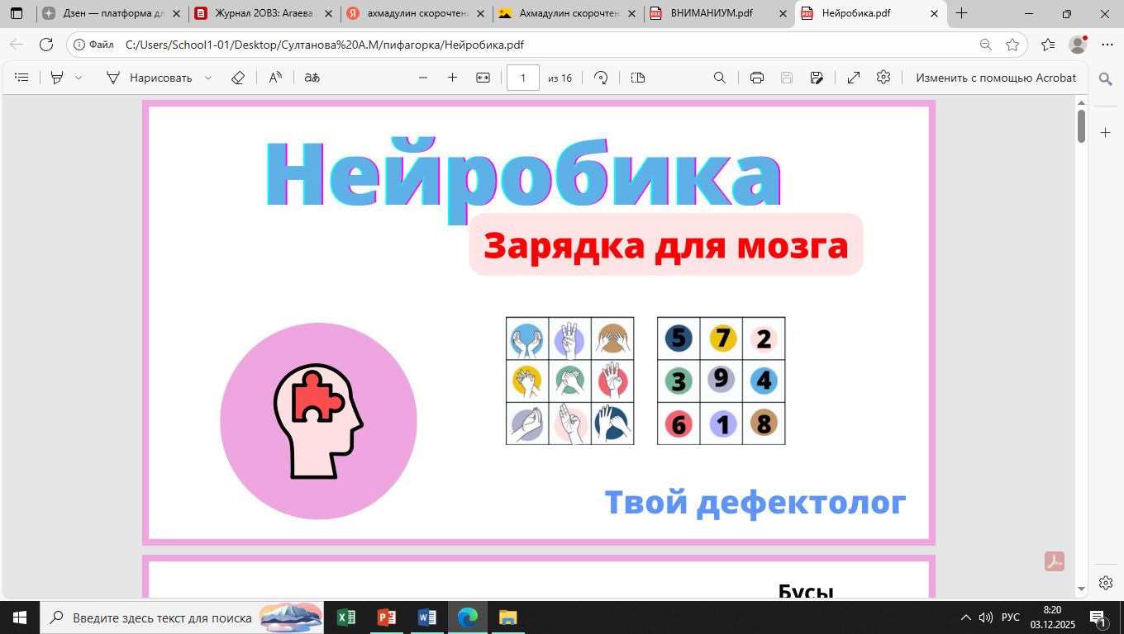

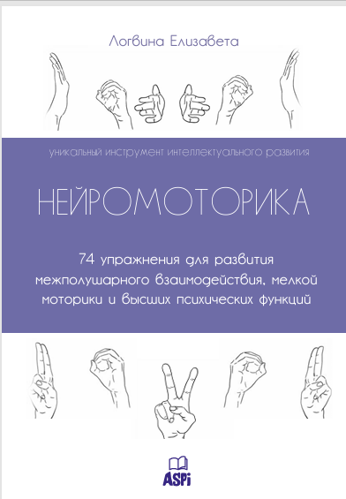
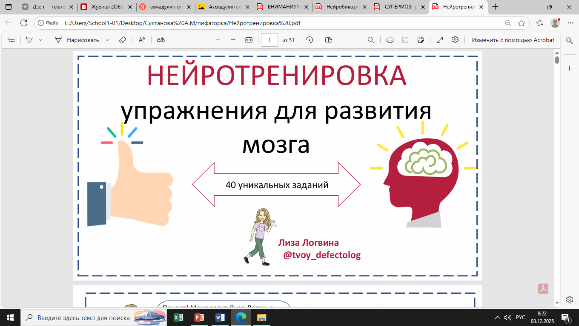
нейроупражнения

Slide 14
Выводы для построения эффективной работы с обучающимися онофонами и билингвами.
Первый и главный вывод: системный отбор и минимизация лексического материала.
Второй вывод логично вытекает из первого: Критерием для отбора этой лексики должна служить её частотность. Это делает обучение осмысленным и практичным.
Третий вывод: адаптация учебных текстов. Мы постепенно усложняем материал, целенаправленно формируя у ученика навык анализа и понимания именно научного стиля речи, который необходим для работы с любым учебником.

